Slide 1
Սերկևիլի մասին

Slide 2
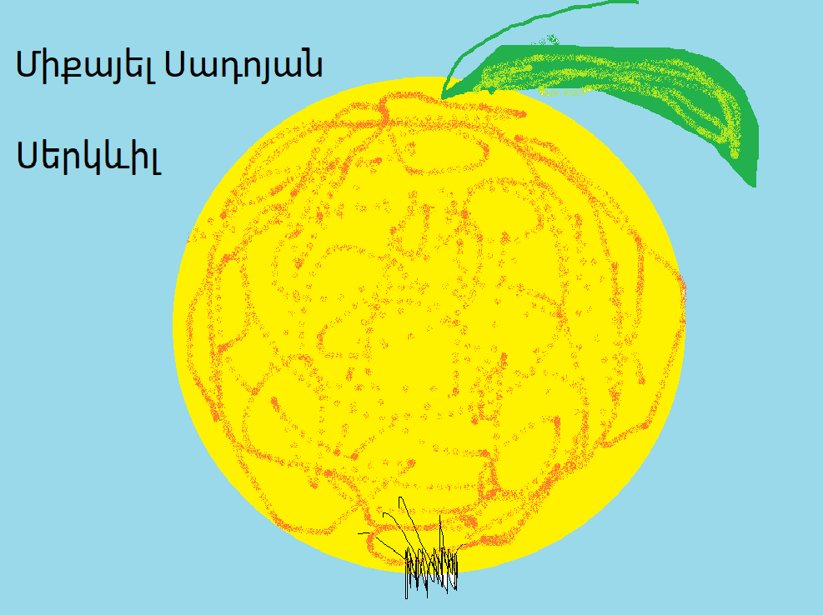

Slide 3
Սերկևիլը աճում է տափաստանային անտառներին եզրերին, բացատներում, գետերի ափերին, լեռների ինչպես ստորին, այնպես էլ վերին լանջերին, ծովի մակարդակից բարձրությունը կազմում է 1400մ։ Գերադասում է խորը, փխրուն, պարարտ և խոնավ հողեր։ Հանդիպում է նաև ավազոտ հողերում, կարմրահողերում, սևահողերում, ինչպես նաև ճահճային տարածքներում։

Slide 4
Բուժական պրակտիկայում օգտագործում են պտուղները, սերմերը և տերևները։ Սերկևիլի թարմ պտուղներից պատրաստված օշարակ, մուրաբա և կոմպոտ:
Սերկևիլը երբեմն ուտում են նաև թարմ վիճակում շաքարավազով:

